Slide 1
Giresse Ngansop
Bachelorarbeit – Zwischenpräsentation (10 Minuten)
Welcher Farbraum hilft einem neuronalen
Netz am meisten beim Bilderkennen?
RGB vs. HSV vs. LAB vs. Graustufen — Training & Robustheit auf CIFAR-10
29.07.2026
Universität Bamberg | xAI Lab Bamberg

Slide 2
1 · EINLEITUNG
Einleitung: Worum geht es?
▪ Ausgangspunkt: Ein Foto besteht meist aus drei Farbkanälen — Rot, Grün, Blau (RGB). Diese drei Kanäle hängen aber stark zusammen: wird es heller, steigen alle drei gleichzeitig. Andere Formate wie LAB trennen Helligkeit und Farbe bewusst.
▪ Meine Frage: Lernt ein neuronales Netz besser, wenn man ihm die Bilder nicht in RGB, sondern in einem dieser anderen Formate zeigt?
▪ Meine Vermutung: LAB könnte dem Netz helfen, robuster gegen Licht- und Kontraständerungen zu werden, weil Helligkeit dort ein eigener Kanal ist.
▪ Was andere schon wissen: Ein früherer Vergleich (ColorNet, 2019) fand nur einen kleinen Vorteil für LAB (1-2%). Niemand hat bisher untersucht, ob das auch für einzelne Störungsarten wie Helligkeit oder Rauschen gilt.
Mein Beitrag
Ein sorgfältiger Vergleich von RGB, HSV, LAB und Graustufen — nicht nur auf sauberen Bildern, sondern auch auf gestörten Bildern (CIFAR-10-C), mit mehreren Wiederholungen zur Absicherung.
Giresse Ngansop | Farbräume & Bildklassifizierung | Einleitung
2/12

Slide 3
2 · METHODE
Methode: Wie habe ich das getestet?
① Bild umwandeln
② Netz trainieren
③ Sauber testen
④ Robust testen
Jedes CIFAR-10-Bild wird von RGB in
HSV, LAB oder Graustufen umgerechnet
(Werte zwischen 0 und 1)
ResNet-18, angepasst an kleine 32×32-
Bilder, von Grund auf trainiert
(50 Epochen, Adam-Optimierer)
Genauigkeit auf normalen,
unveränderten Testbildern messen
Dasselbe Netz auf 75 künstlich
gestörten Testversionen prüfen
(CIFAR-10-C: Rauschen, Unschärfe,
Wetter, Helligkeit ...)
▪ Verglichene Formate: RGB (Ausgangspunkt) | HSV | LAB | Graustufen
▪ Datensatz: CIFAR-10 — 60.000 kleine Farbbilder in 10 Kategorien (Katze, Hund, Auto, ...)
Giresse Ngansop | Farbräume & Bildklassifizierung | Methode
3/12

Slide 4
2 · METHODE
Methode: Wie sicher ist das Ergebnis?
Der wichtigste methodische Schritt dieser Phase
Problem beim ersten Versuch
Mit nur einem Trainingslauf sahen sich die Farbräume kaum unterschiedlich — und RGB schien bei Helligkeitsstörungen sogar minimal besser als LAB. Aber: ein einziger Lauf hängt vom Zufall ab (zufällige Startwerte des Netzes). Ist der Unterschied echt?
▪ Schritt 1 — mehrfach wiederholen
– Jedes der 4 Formate 5-mal trainieren, mit 5 verschiedenen Zufallsstartwerten
– = 20 komplette Trainingsläufe, jeweils erneut auf CIFAR-10-C getestet
▪ Schritt 2 — anders normalisieren
– RGB und LAB zusätzlich mit 2 weiteren Rechenverfahren (Min-Max, Zentrierung) normalisieren
– = 18 weitere Trainingsläufe
Faustregel: Wenn sich die Ergebnisse zweier Formate im Streubereich (Mittelwert ± Streuung)
überlappen, gilt der Unterschied als Zufall, nicht als echter Effekt.
Giresse Ngansop | Farbräume & Bildklassifizierung | Methode
4/12

Slide 5
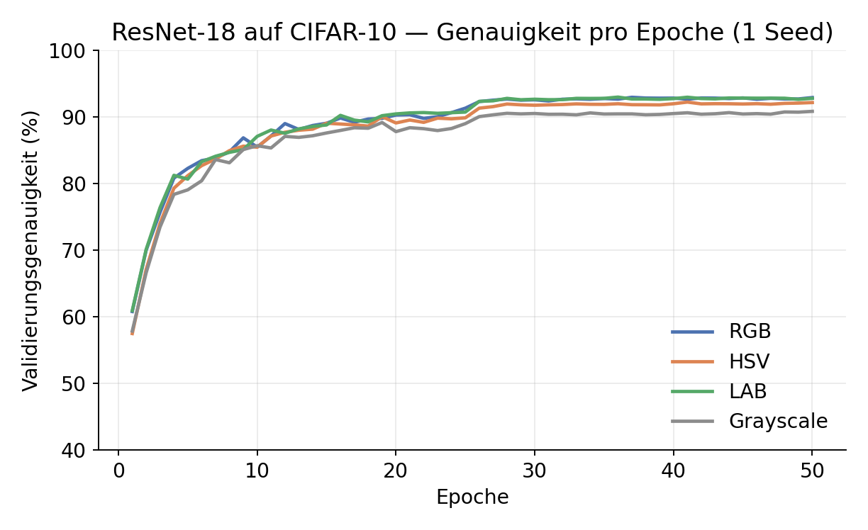
3 · EXPERIMENTE & ERGEBNISSE
Ergebnisse: Erster Trainingslauf
1 Zufallsstartwert, Standard-Normalisierung
Genauigkeit nach 50 Epochen
LAB: 92,96 %
RGB: 92,93 %
HSV: 92,21 %
Graustufen: 90,82 %
Robustheit bei Licht/Kontrast
RGB: 0,822 vs. LAB: 0,821
→ RGB minimal vorne — widerspricht meiner Hypothese. Aber: Zufall?
Giresse Ngansop | Farbräume & Bildklassifizierung | Experimente & Ergebnisse
5/12

Slide 6
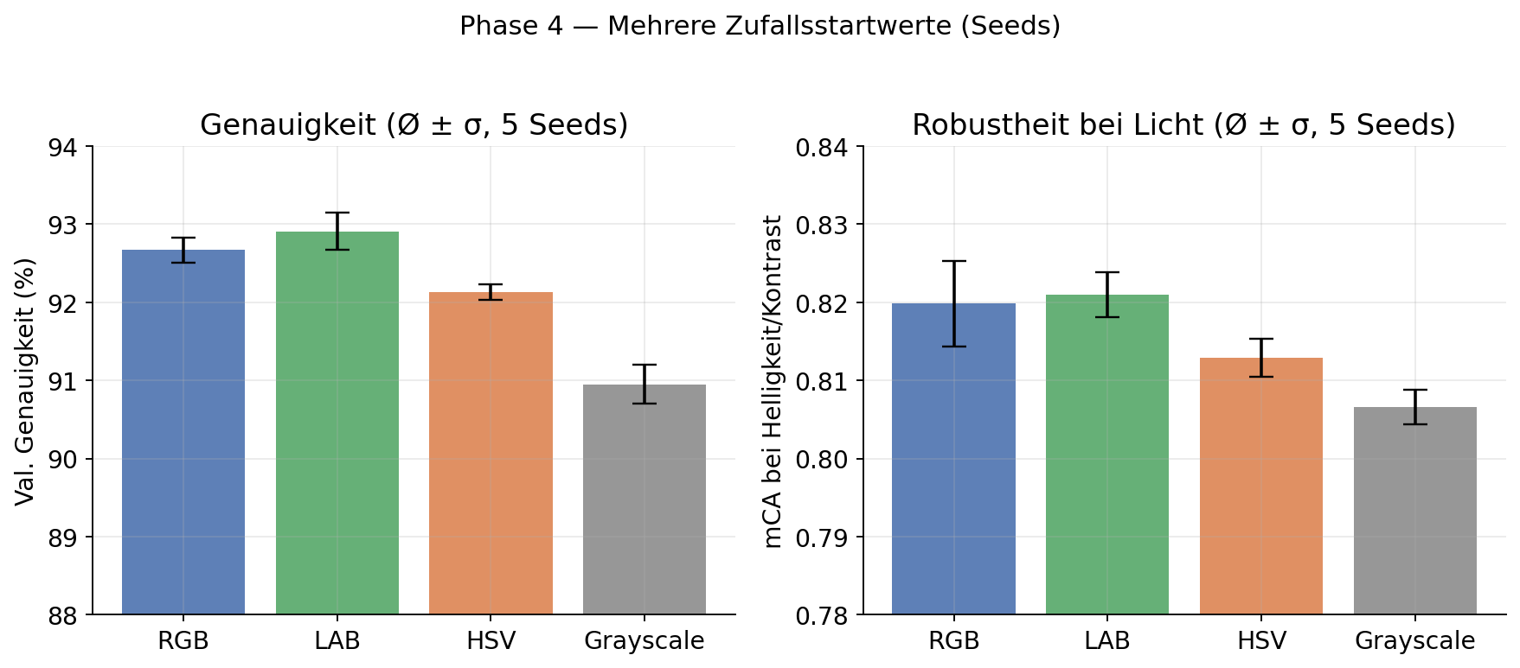
3 · EXPERIMENTE & ERGEBNISSE
Ergebnisse: Mit 5 Zufallsstartwerten wiederholt
Die Reihenfolge RGB ≈ LAB > HSV > Graustufen bleibt über alle 5 Läufe gleich — aber RGB und LAB überlappen sich (Fehlerbalken) bei beiden Kennzahlen.
Giresse Ngansop | Farbräume & Bildklassifizierung | Experimente & Ergebnisse
6/12

Slide 7
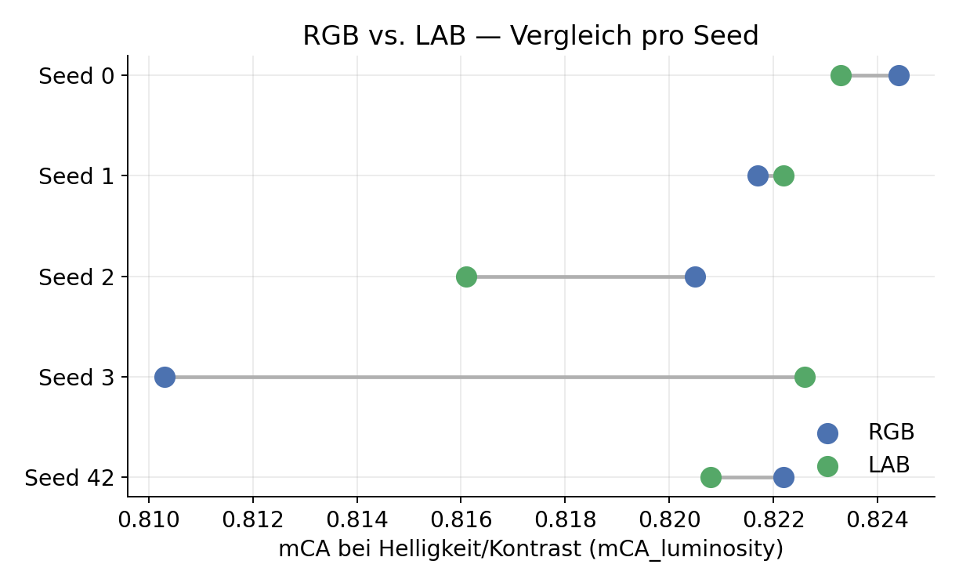
3 · EXPERIMENTE & ERGEBNISSE
Ergebnisse: RGB gegen LAB, Lauf für Lauf
Der entscheidende Blick: hält sich der Unterschied bei jedem einzelnen Startwert?
RGB gewinnt bei 3 von 5 Startwerten, LAB bei 2 von 5 — die Punkte liegen mal auf der
einen, mal auf der anderen Seite. Der Abstand ist im Schnitt 5-mal kleiner als seine
eigene Schwankung zwischen den Läufen.
→ Der scheinbare RGB-Vorteil von Folie 5 war reiner Zufall, kein echter Effekt.
Giresse Ngansop | Farbräume & Bildklassifizierung | Experimente & Ergebnisse
7/12

Slide 8
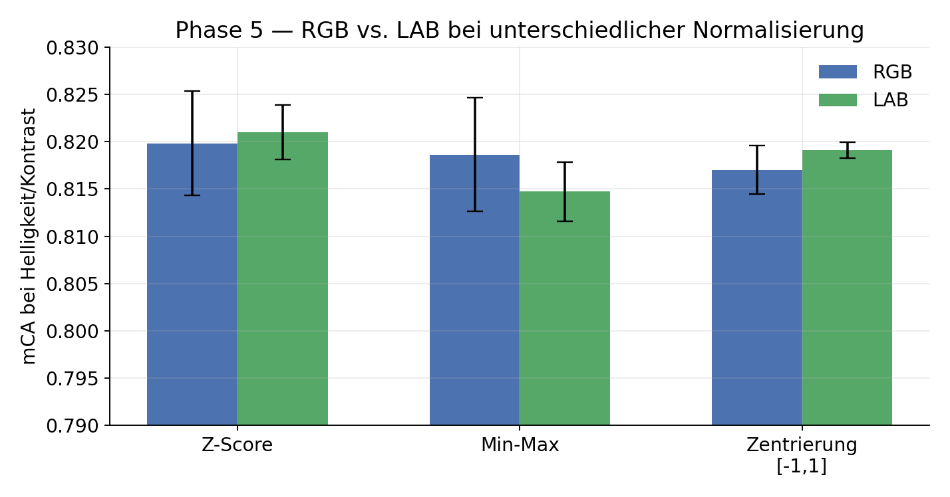
3 · EXPERIMENTE & ERGEBNISSE
Ergebnisse: Hilft eine andere Normalisierung?
Betreuer-Idee: Schöpft LAB sein Potenzial vielleicht mit einer anderen Vorverarbeitung aus?
Der „Gewinner“ wechselt je nach Verfahren (RGB bei Min-Max, LAB sonst) — aber die
Fehlerbalken überlappen in allen drei Fällen deutlich, der Unterschied bleibt winzig.
→ Antwort: Nein. Eine andere Normalisierung deckt keinen versteckten LAB-Vorteil
auf. Das Ergebnis „kaum unterscheidbar“ bestätigt sich ein zweites Mal.
Giresse Ngansop | Farbräume & Bildklassifizierung | Experimente & Ergebnisse
8/12

Slide 9
4 · DISKUSSION
Diskussion: Was bedeutet das?
▪ Das ist kein Ausreißer:
– Auch andere Studien (z.B. ColorNet, 2019) finden nur kleine Unterschiede zwischen Farbräumen (1-2%) — nichts Dramatisches.
– Niemand hat bisher Farbräume gezielt pro Störungsart verglichen — mein Blickwinkel auf Helligkeit/Kontrast ist also relativ neu.
▪ Eine mögliche Erklärung:
– Wie robust ein Netz ist, hängt wohl mehr davon ab, ob es sich auf Form oder auf Textur/Farbe verlässt (Geirhos et al., 2019) — nicht vom Eingabeformat.
– Die BatchNorm-Schicht im Netz gleicht Kanäle ohnehin schon aneinander an — das Netz „lernt“ eine Art eigene Farbentkopplung, egal was man ihm gibt.
Mein Hauptergebnis
Das Eingabeformat der Farbe (RGB, HSV, LAB) verändert weder die Genauigkeit noch die Robustheit spürbar — auch nicht bei Helligkeitsstörungen, wo ich es erwartet hätte. Zweifach abgesichert: über mehrere Zufallsstartwerte UND über mehrere Normalisierungsverfahren. Einzige klare Ausnahme: Graustufen schneiden überall spürbar schlechter ab — dort geht wirklich Information verloren.
Giresse Ngansop | Farbräume & Bildklassifizierung | Diskussion
9/12

Slide 10
4 · DISKUSSION
Diskussion: Wo sind die Grenzen?
▪ Nur ein Modell getestet (ResNet-18)
– Andere Modelltypen (DenseNet, ViT, EfficientNet) könnten sich anders verhalten — noch nicht getestet, aus Zeitgründen als Ausblick markiert
▪ Nur kleine Bilder (CIFAR-10, 32×32 Pixel)
– Bei größeren, hochauflösenden Bildern mit mehr Textur-Details könnte der Effekt anders ausfallen
▪ Eine Normalisierung noch nicht probiert
– Die „lokale Kontrastnormalisierung“ (vom Betreuer erwähnt) fehlt noch — aus Zeitgründen nicht mehr getestet
Giresse Ngansop | Farbräume & Bildklassifizierung | Diskussion
10/12

Slide 11
5 · FAZIT
Fazit & Ausblick
▪ Zusammenfassung:
– Die Wahl des Farbraums (RGB/HSV/LAB) macht kaum einen Unterschied — weder für die Genauigkeit noch für die Robustheit. Das habe ich zweifach überprüft.
– Das passt zu dem, was andere Studien bereits gefunden haben.
▪ Was als Nächstes kommt (noch ca. 1-2 Monate Zeit):
– Zuerst: das Diskussionskapitel der Arbeit schreiben (Robustheitstests + Grenzen der Arbeit) — ein erster Entwurf existiert bereits
– Wenn Zeit bleibt: die lokale Kontrastnormalisierung noch testen
– Als Ausblick formulieren (nicht mehr selbst testen): andere Modelltypen, eine Zusatz-Fehlerfunktion für Helligkeit, ein selbst entworfener Farbraum
Giresse Ngansop | Farbräume & Bildklassifizierung | Fazit
11/12

Slide 12
?
Diskussion & Feedback
▪ Welche der offenen Fragen würden Sie zuerst angehen: anderes Modell, Helligkeits-Fehlerfunktion, oder eigener Farbraum?
▪ Fallen Ihnen weitere Normalisierungs- oder Robustheitsansätze ein?
▪ Wie würden Sie dieses Ergebnis in der Arbeit einordnen?
Giresse Ngansop | Universität Bamberg

